Slide 1

Elaborado por: Alexander Yela Reyes

Slide 2
Temario
Fundamentos Teóricos.
  Modelo de Datos Relacional.
  Lenguajes Relacionales.
  Sistemas de Gestión de Base de Datos Relacionales.
  Conceptos del Procesamiento de Consultas.
  El Optimizador de Consultas.
Conclusiones y Recomendaciones.

Slide 3
Modelo de Datos Relacional
Una Relación R , es representada como una Tabla de dos dimensiones n columnas x m filas.
Grado (n)
Atributo, papel que desempeña D en R.
A₁ | … | A_{n}
 | …
V₁ | … | V_{n}
 | …
ESQUEMA
Cardinalidad (m).
INSTANCIA
Tupla, conjunto de valores t₁…t_{m},
t_{i}=(v₁,…,v_{n}) / v₁ ∈ A₁ ∧ … ∧ v_{n} ∈ A_{n}
Restricciones de Integridad sobre las Relaciones.
  Una Llave Primaria (PK), es un atributo o un conjunto de atributos, que sirven para identificar una fila una relación. No se permiten valores NULOS en PK.
  Una Llave Foranea (PF), es uno o mas atributos comunes entre dos Relaciones.

Slide 4
Lenguajes Relacionales
Un Lenguaje de Consulta Relacional sirve para que el usuario solicite información de la Base de Datos Relacional.
Normalmente son de alto nivel, es decir con alguna similitud al lenguaje natural, lo que permite que sea fácil de aprender y de manipular por cualquier usuario
 | R1
 | R3
L
 | R2

Slide 5
Lenguajes Relacionales
El Algebra Relacional: Es un Lenguaje de Consulta Procedimental y consiste de una colección de operaciones de alto nivel que operan sobre Relaciones
Operaciones Básicas del Algebra Relacional
  Selección (σ )
  Proyección (Π)
  Producto Cartesiano (Χ)
  Unión (∪)
  Diferencia (-)
Operaciones Unarias
Operaciones Binarias
Operaciones adicionales
  Intersección (∩)
  Reunión con predicado(|X|_{p})
  Reunión natural (|X|)
  División (÷)
Estas operaciones pueden ser expresadas sobre la base de las primeras cinco

Slide 6
Lenguajes Relacionales
Expresión Algebraica. Las operaciones del Algebra Relacional, usualmente están incluidas dentro de una Expresión Algebraica; las mismas que especifican la manera en que los datos requeridos deben ser recuperados de las Relaciones.
 | A | B | C
 | aaa | 111 | 234
R1 | bbb | 222 | 213
 | ccc | 123 | 234
 | X | Y
R2 | aa | uu
 | bb | ss
Π_{A,B,X}(σ _{X=“aa”}(R1XR2))
A | B | X
aaa | 111 | aa
bbb | 222 | aa
ccc | 123 | aa
Aplicando la Expresión Algebraica
El resultado de una Expresión Algebraica es uma nueva Relación

Slide 7
Lenguajes Relacionales
Árbol Algebraico. Las operaciones del Algebra Relacional, pueden ser representada en su totalidad en un Árbol Algebraico.
Π_{A,B,X}(σ _{X=“aa”}(R1XR2))
Π_{A,B,X}
3ro. Proyectar A,B,X
σ _{X=“aa”}
2do. Seleccionar las tuplas con X=“aa”
Lectura de abajo
hacia arriba
X
1ro. Producto Cartesiano
R1
R2
Herramienta Básica utilizada por los SGBD.

Slide 8
Lenguajes Relacionales
Lenguaje SQL (Structure Query Languaje). Es un lenguaje Relacional Comercial NO Procedimental, al igual que el Algebra Relacional opera sobre relaciones. El resultado de una consulta en SQL es, por supuesto, una nueva relación.
La Estructura Básica de una expresión en SQL esta compuesta de tres cláusulas:
  SELECT A₁, A₂,...,A_{n} // Que atributos
  FROM r1, r2,...,rm // De que relaciones
  WHERE P // Que tuplas
  [GROUP BY A₁, A₂,...,A_{n}] // Agrupador
  [HAVING PG] // Predicado para el grupo

Slide 9
Procesamiento de Consultas
Los lenguajes de consultas relacionales (como el SQL) nos dan una interfaz declarativa de alto nivel para acceder a los datos almacenados en una base de datos. El procesamiento de consultas se refiere al conjunto de actividades que realiza un motor de base de datos para la extracción de datos de la base de datos a partir de una sentencia en un lenguaje de consulta. Los pasos básicos son:
1.- Parsing y traducción
2.- Optimización
3.- Generación de código
4.- Ejecución de la consulta

Slide 10
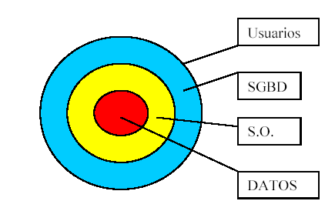
Sistema de Bases de Datos
Un Sistema de Gestión de Bases de Datos (SGBD o DBMS ‘Database Management System”) es el conjunto de programas que permiten Definir, Manipular y Utilizar la información que contienen las Bases de Datos, entre otras tareas (Autorizaciones, Seguridad,…)
SGBD

Slide 11
Sistema de Bases de Datos
Programa de Aplicación
Compilador LMD
Consulta de Usaurio
Esquema de BD
Lenguaje SQL
Procesador
de
Consultas
Compilador
LDD
Tabla de Autorizacion
Gestor
De
Base de Datos
Diccionario
de Datos
Control de
Acceso
Adm. de Accesos
Concurrente
Gestor
de
Archivos
Datos + Index

Slide 12
Optimización de Consultas
Consulta
SQL
Traductor (Parser)
Árbol Relacional
Reglas de Transformación de Expresiones
Estadísticas de las Relaciones.
Medidas de Costos.
Diccionario
de Datos
Optimizador de Consulta
Datos + Index
Resultado de la Consulta
Motor de Ejecucion
Plan de Ejecución

Slide 13
Crear y Gestionar Índices
Los INDICES se utilizan para agilizar las búsquedas de información.
Índices Primario, son creados sobre los campos llaves primaria.
Tipos de Indices.
Índices Secundarios, son creados sobre los campos llaves foráneas, o sobre atributos con alta selectividad.
Mediante el uso de índices se evita el FULL TABLE SCAN.
¿Si los índices proporcionan celeridad, por qué no indexar todas las columnas?.
Actualizar, borrar e insertar datos sobre una columna indexada consume más tiempo.
Los índices en una tabla como regla de oro no mas de 5.
La probabilidad de que el Optimizador seleccione índice incorrecto aumenta con la cantidad de índices.

Slide 14
Reglas para crear índices
R1. Campos Indexados en Criterios de Consultas. Los campos definidos como PK ya están indexados, pero se deben investigar aquellos campos que se incluyen en muchas consultas
R2. Joins con Campos Indexados. Si existe un JOIN entre dos o mas tablas, los campos comunes obligatoriamente deben ser creados como índices.
R3. Usar Índices de Múltiples Campos Cuando sea Necesario. usar índices sobre campos sustitutos, en lugar de tener índices con campos compuesto.
R4. Evitar Valores Nulos en un Índices. Si un atributo es definido como índice, evite los valores NULL.
R5. Atributos en la cláusula ORDER BY. Si existen atributos que aparecen frecuentemente en la cláusula ORDER BY, deben creados como indices compuestos.

Slide 15
Reglas para crear índices
R6. Usar Índices Selectivos. Se deben indexar aquellos campos con alta SELECTIVIDAD.
  La selectividad de un atributo es:
    número de valores distintos/número de tuplas de la tabla.
1000 registros, y una columna indexada de la tabla tiene 950 valores diferentes, la selectividad del índice es 0.95 (950/1000).
  La mejor selectividad es 1 (llaves primarias)
R7. Elección de la Primera Columna en un Índice Compuesto. La primera columna de un índice compuesto debería ser la columna más selectiva y también debería ser la más usada.
R8. Índices Compuestos Vs. Varios Índices con una Sola Columna. Cuando se va a crear un índice compuesto, debe valorarse si la selectividad de ese índice va a ser considerablemente mayor con varias columnas que con una.

Slide 16
Revisión del Esquema
Reglas para la Desnormalización de Relaciones.
R1. Introducir atributos Derivados.
  Un atributo representa un valor que se puede obtener a partir del valor de uno o varios atributos, que no necesariamente deben pertenecer a la misma relación.
R2. Combinar Relaciones de 1:1
  Unir en una sola tabla
R3. Duplicar Atributos no Clave en Relaciones de 1:N para Reducir los Joins.
  Si un campo no llave de una tabla T1, es consultado frecuentemente a partir otra tabla T2, ese campo debe ser adicionado a la tabla T2.
R4. Tablas de Referencias.

Slide 17
Optimización de Consultas
Las técnicas para optimizar consultas son dos:
Basada en reglas heurísticas: que permiten ordenar las operaciones de la consulta en un árbol o grafo.
  – Optimización del árbol de consultas
  – Optimización de un gráfico de consultas
Basada en costos: que estiman el costo Sistemáticamente, y eligen la de más bajo costo
– Típicamente el costo de acceder al disco es el predominante , y es un costo relativamente fácil de estimar.
– Por lo tanto el numero de bloques transferidos desde el disco es usado como una medida del actual costo de evaluación.

Slide 18
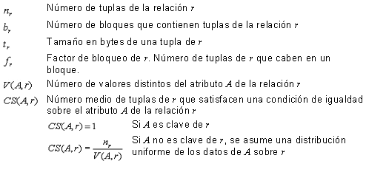
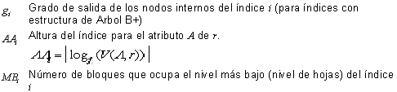
Estadísticas de la Base de Datos.
Además, se utiliza información acerca de los índices

Slide 19
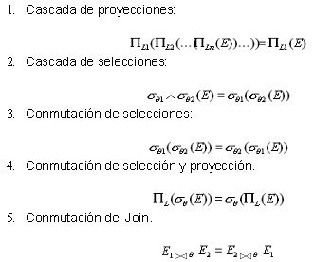
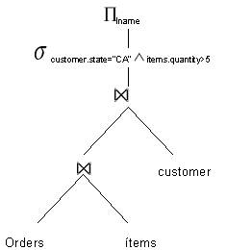
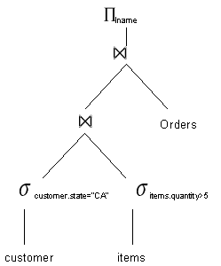
Reglas de Equivalencias de Expresiones
Una regla de equivalencia permite transformar una expresión E1 en la otra E2, mientras se preserva la equivalencia .
Aplicando las Reglas

Slide 20
Análisis de la Consulta.
Se analiza cada tabla con el fin de reconocer los SARG (Search Argument-able, argumentos de búsqueda)
Un SARG limita el número de filas que satisfacen la consulta. (Atributos selectivos)
Expresiones SARG | Expresion Non SARG
x = 10 | x <> 10
x IS NULL | x IS NOT NULL
x > 25 | x = 4 OR y = 5
x = z | x = y
x IN (4, 5, 6) | x NOT IN (4, 5, 6)
x LIKE 'pat%' | x LIKE '%tern'
x = 20 - 2 | x + 2 = 20
x , y pertenecen a la misma tabla, z es foráneo.

Slide 21
DEMO
OPTIMIZACION DE CONSULTAS

Slide 22
Conclusiones
El Proceso de Optimización es:
  Dinámico, no siempre se aplica la misma solución.
  Continuo, no tiene una fecha de finalización.
  Impredecible, no se sabe con certeza cuando se presentará un problema de rendimiento de consulta.
Debe primar el criterio y la experiencia para el uso de la presente Guía.

Slide 23
Recomendaciones
El bajo rendimiento de las consultas no siempre es atribuible a la forma como fue formulada la consulta y/o la falta índice. Otros factores pueden contribuir:
  Capacidad de Hardware reducida,
  Comunicaciones deficientes,
  Mala Configuración de la Instancia del SGBD
Utilice herramientas automatizadas para Optimizar Consultas.

Slide 24
MUCHAS GRACIAS.

